Slide 1
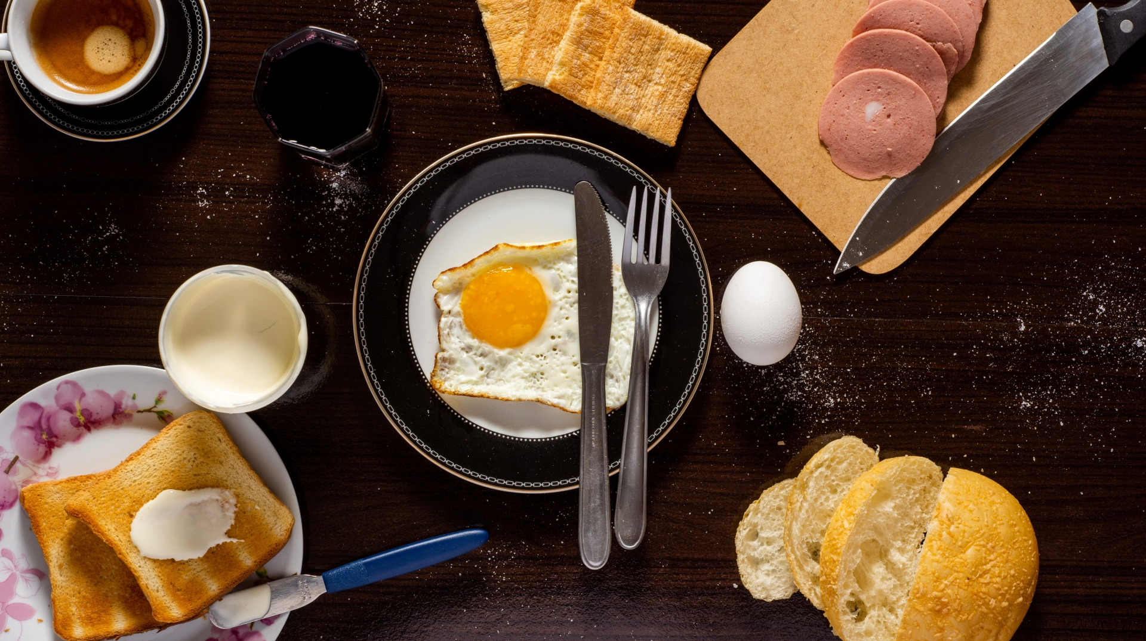

Warm Cuisine Site
開發人員：黃勝新
指導老師：戴玉佩老師、顏怡宏老師、吳修福老師
Notes:
挑一張食物背景圖
可以訂餐以及訂位的餐廳網站

Slide 2
大綱
開發動機
開發環境
技術與設計圖
UML - Use Case Diagram
EER Diagram
網站展示

Slide 3
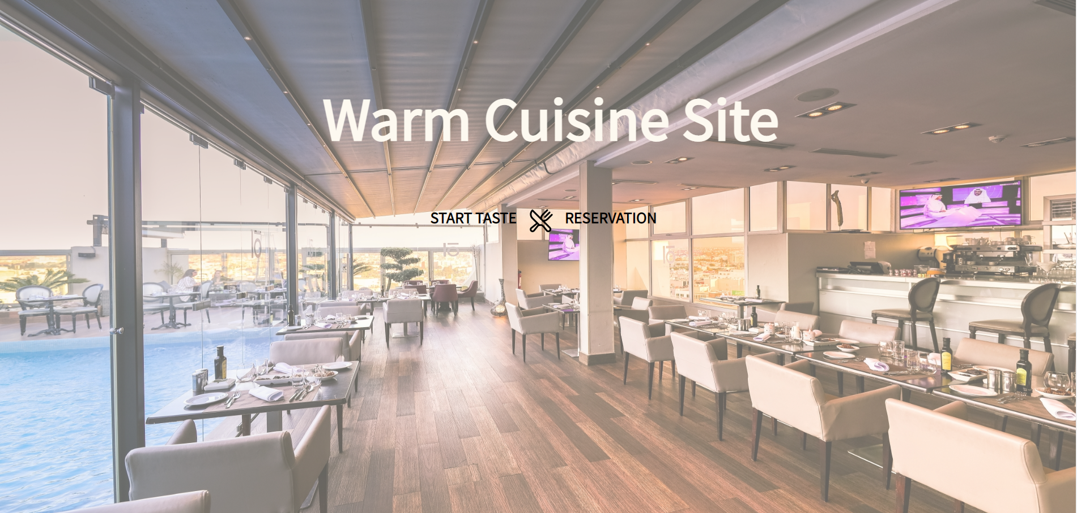
開發動機

Slide 4
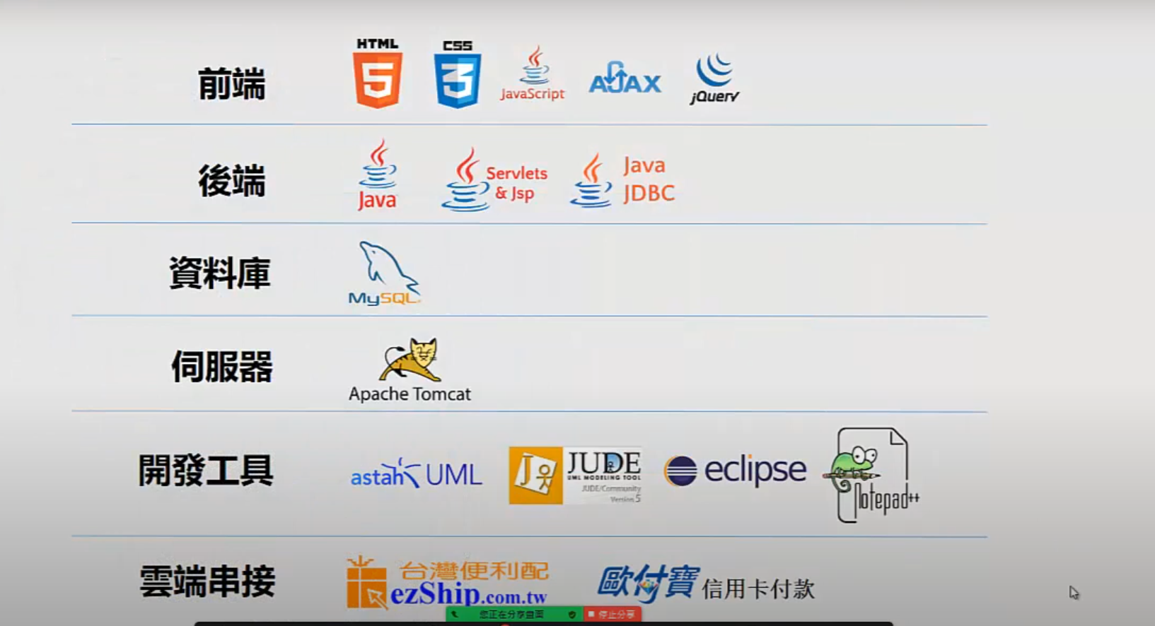
開發環境

Slide 5
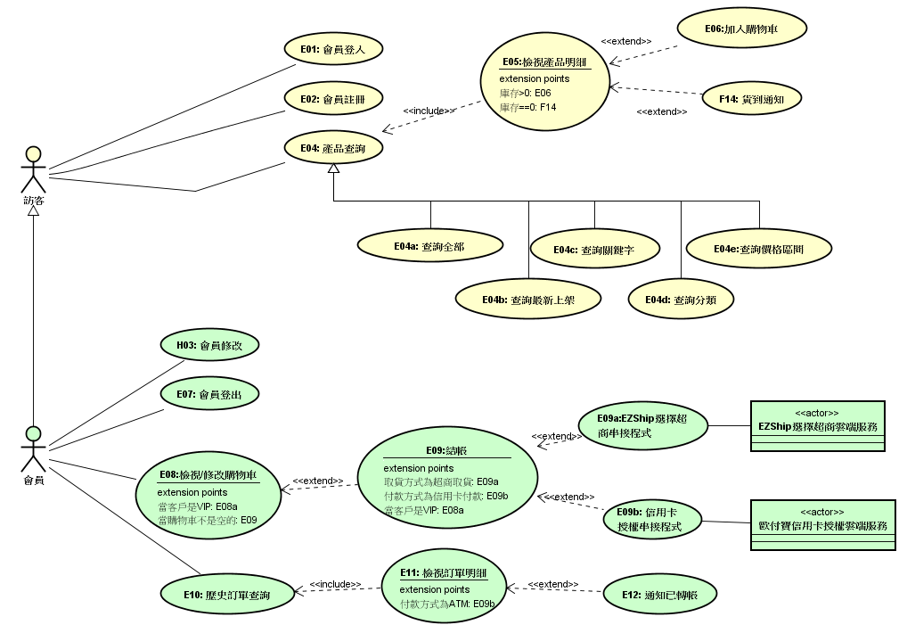
Use Case Diagram
filter
Notes:
要改檢視產品明細、F14

Slide 6
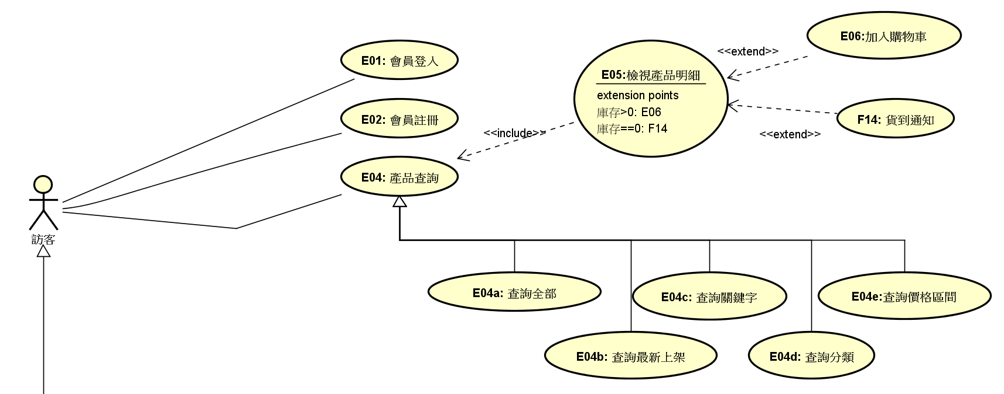
Use Case Diagram

Slide 7
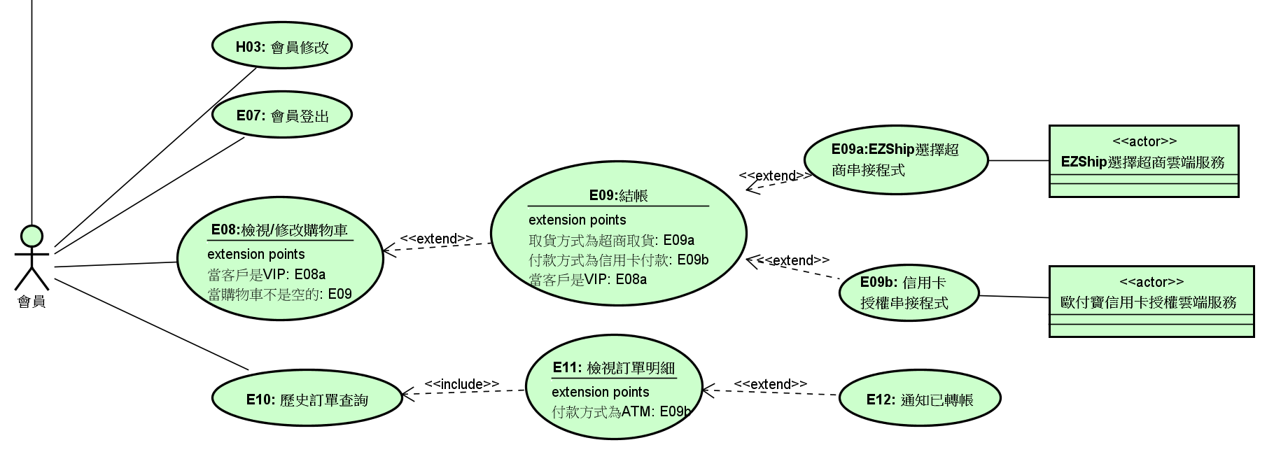
Use Case Diagram

Slide 8
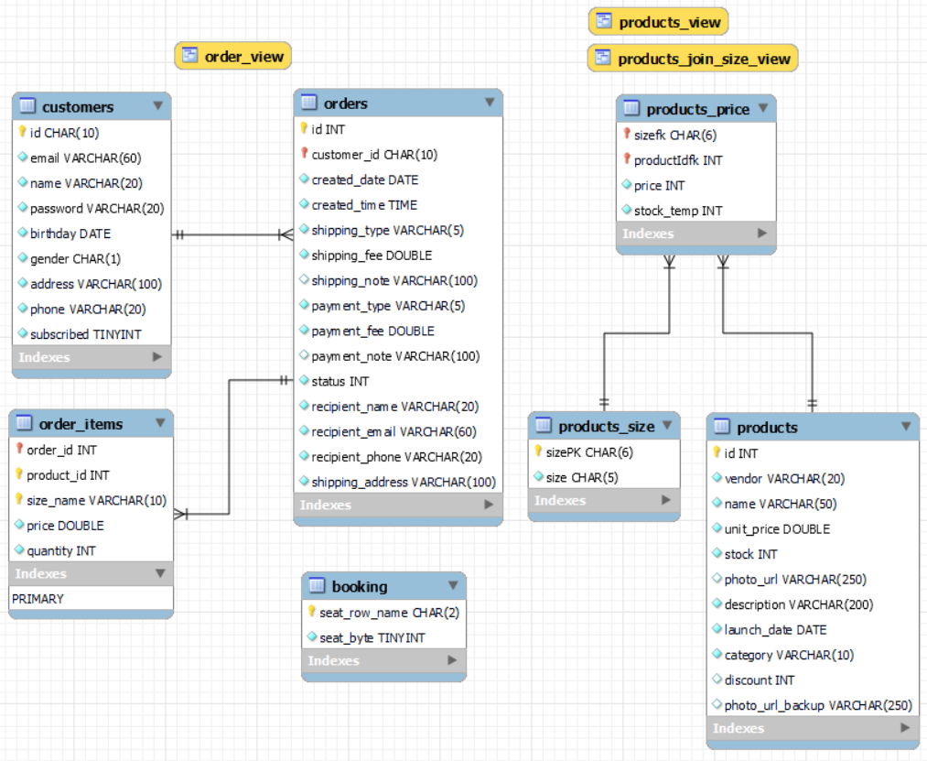

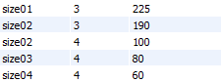
EER diagram

Slide 9
網站展示
Warm Cuisine Site

Slide 10
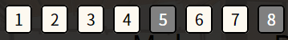
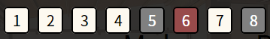

bitwise訂位系統
位元運算9&4確認是否重複劃位(==0)。
位元運算9^4修改座位值後寫入資料庫
0 0 0 0 1 0 0 1
0 0 0 0 0 1 0 0
從資料庫讀取的座位表(byte)：9
從前端送回來的資料轉成(byte)：4

Slide 11
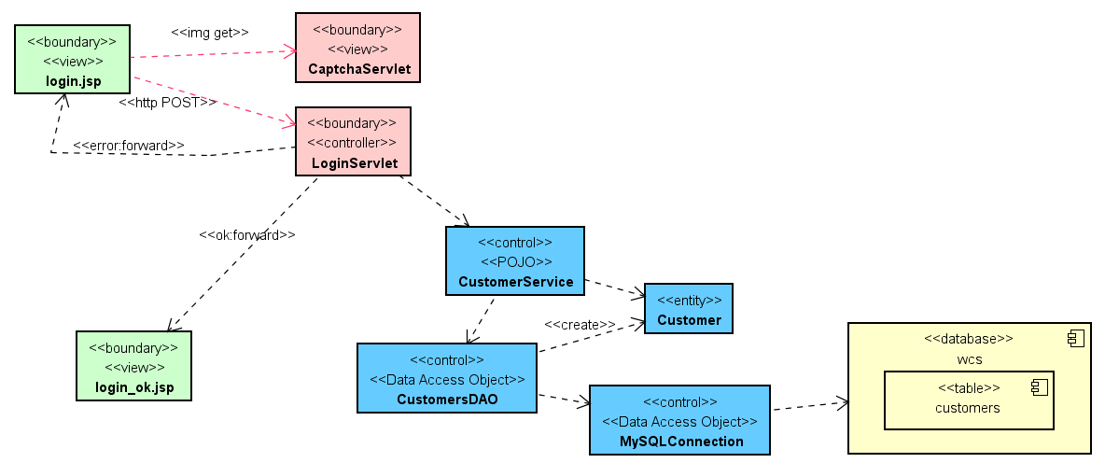
Component Diagram - E01會員登入 MVC架構
Controller
View
Model

